Slide 1
CREDEAL
제이에스부동산중개법인
표지
서울특별시 영등포구 당산동5가 11-47 투자설명서
근린생활시설 (메디컬빌딩)
서울특별시 영등포구 당산동5가 11-47
근린생활시설 (메디컬빌딩)
115억
매각 희망가 115억 원
2026.09.20 | 정현우 수석팀장 | 제이에스부동산중개법인
CRE DEAL |
1

Slide 2
02
요약
요약
로뎀나무내과·고은약국 장기 임차 만실 · 11년 미인상 임대료 정상화 시 47% 상승 여력
매매 희망가
대지면적
연면적
115억 원
153.3평
345.2평
건축규모
연 수익률(Cap Rate)
공실 현황
B1/F5
1.56%
만실 운영 (공실 0%)
3대 핵심 투자 포인트 (Investment Highlights)
01
입지 가치: 당산역 도보 5분 역세권 및 8m 도로 2면 접면 (코너) 접면, 영등포/당산 업무·상업 중심지 배후 수요 확보
02
자산 규모: 대지 153평·연면적 345평·평당 약 3,331만 원 규모 단독 빌딩
03
수익 안정성: 연 순수익률(Cap Rate) 1.56% 기반 안정적 임대수익 자산
CRE DEAL |
2

Slide 3
03
물건 개요
물건 개요
건물 기본 정보

Slide 4
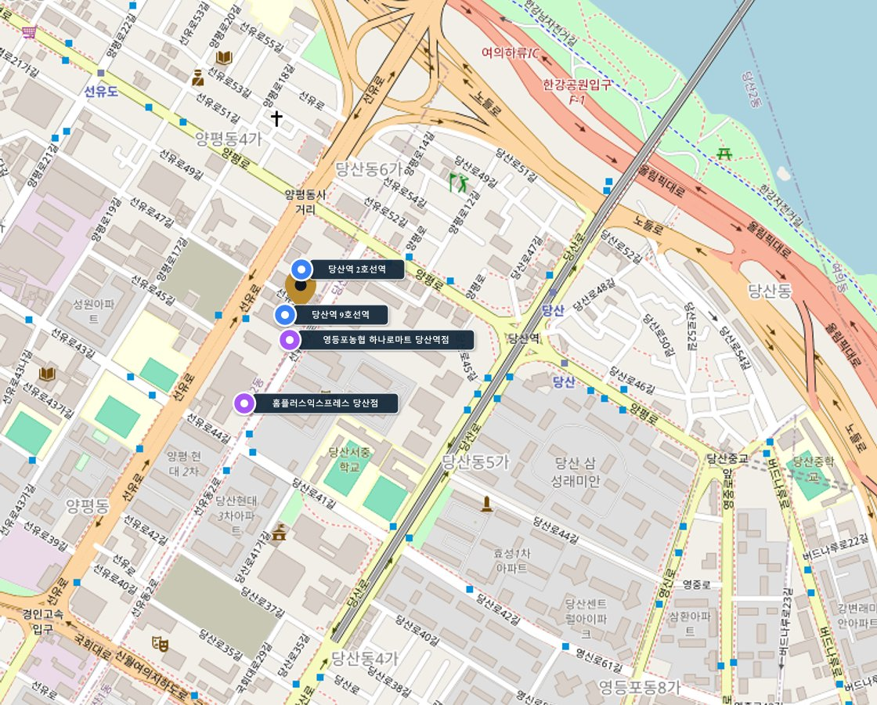
03
입지 정보
입지 정보
교통 접근성
대중교통
당산역 9호선 도보 1분 (약 51m)
도로접면
8m 도로 2면 접면 (코너)
상권권역
영등포/당산 업무·상업 복합 중심지 및 3만 세대 배후
수요환경
의원·약국 메디컬 클러스터 및 생활편의 인프라 밀집
입지 종합 분석
당산역(2·9호선) 도보 역세권으로 여의도·강남·도심 직결 우수한 직주근접 입지
8m 도로 코너 접면으로 보차 혼용 진출입 편리 및 우수한 전면 가시성 확보
주거·오피스 복합 배후 상권 기반 안정적 임대 수요 유지
CRE DEAL |
3

Slide 5
04
토지 정보
토지 정보
토지이용계획 · 규제 분석

Slide 6
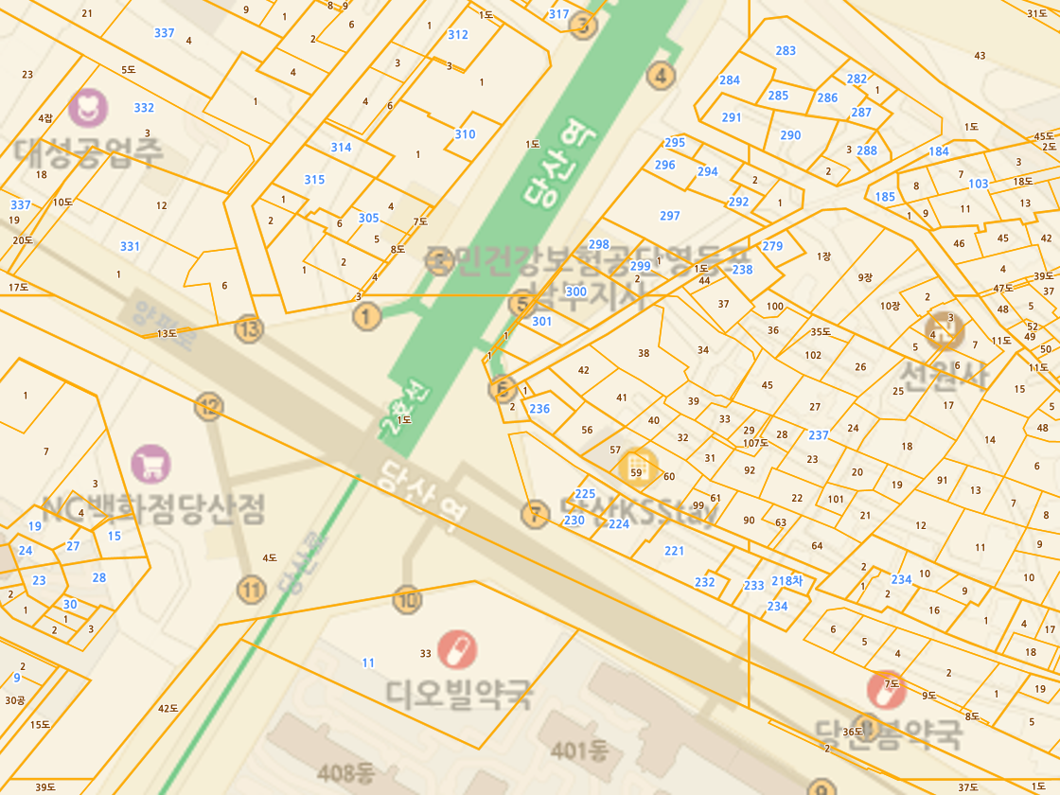
04
Cadastral
지적도
연속지적도 (V-World)
대지면적
506.8㎡ (153.3평)
용도지역
준공업지역
건폐율
현행 50.54% (법정 상한 60%)
용적률
현행 225.14% (법정 상한 400%)
© V-World 국토교통부 | 2026
CRE DEAL |
4

Slide 7
05
렌트롤
렌트롤
2025
2026
공실
층수 | 임차인 | 면적(평) | 보증금 | 월세 | 계약종료
B1 | 카페(자가) | 96평 | - | - | -
1F | 약국 | 23.7평 | 6,000만 | 183만 | 2026-08-31
1F | 내과 | 31.9평 | 14,000만 | 883만 | 2026-08-31
2F | 내과 | 76.3평 | - | - | 2026-08-31
3F | 헬쓰장 | 76.3평 | 5,000만 | 455만 | 2026-04-17
4F | 와인매장 | 51.1평 | 3,000만 | 260만 | 2025-04-30
4F | 자가 | 25.1평 | - | - | -
5F | 내과 | 55.6평 | 1,000만 | 165만 | 2026-08-31
합계 | 8개 호실 | 436.0평 | 29,000만 | 1,946만 | -
5F
내과
56평
4F
자가
25평
4F
와인매장
51평
3F
헬쓰장
76평
2F
내과
76평
1F
내과
32평
1F
약국
24평
GL (지상/지하 경계)
B1
카페(자가)
96평
CRE DEAL |
5

Slide 8
06
수익률
수익률
표면 임대수익률 =
연간 임대료 합계 (관리비 제외)
2.3억원 ÷ (115.0억원 − 2.9억원)
매매가 − 승계 보증금 합계
As-Is (현재)
연간 임대료
2.3억원
승계 보증금
2.9억원
매매가
115.0억원
Cap Rate
2.08%
CRE DEAL |
6

Slide 9

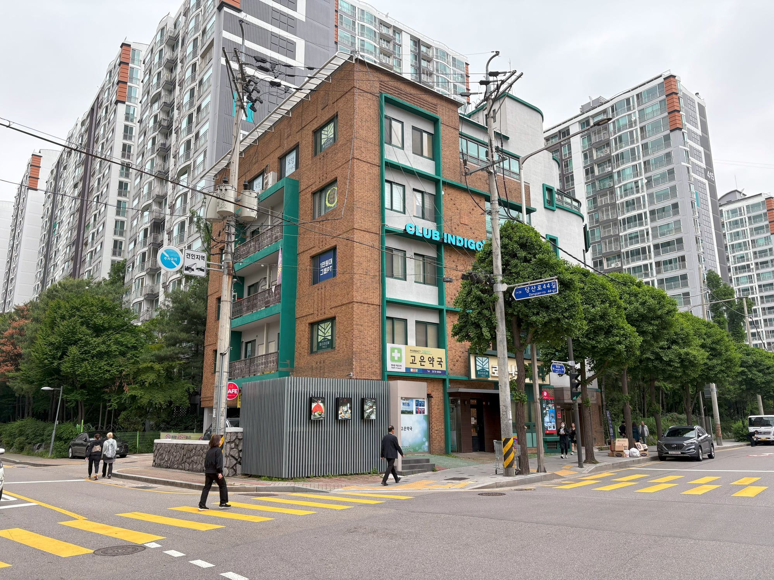
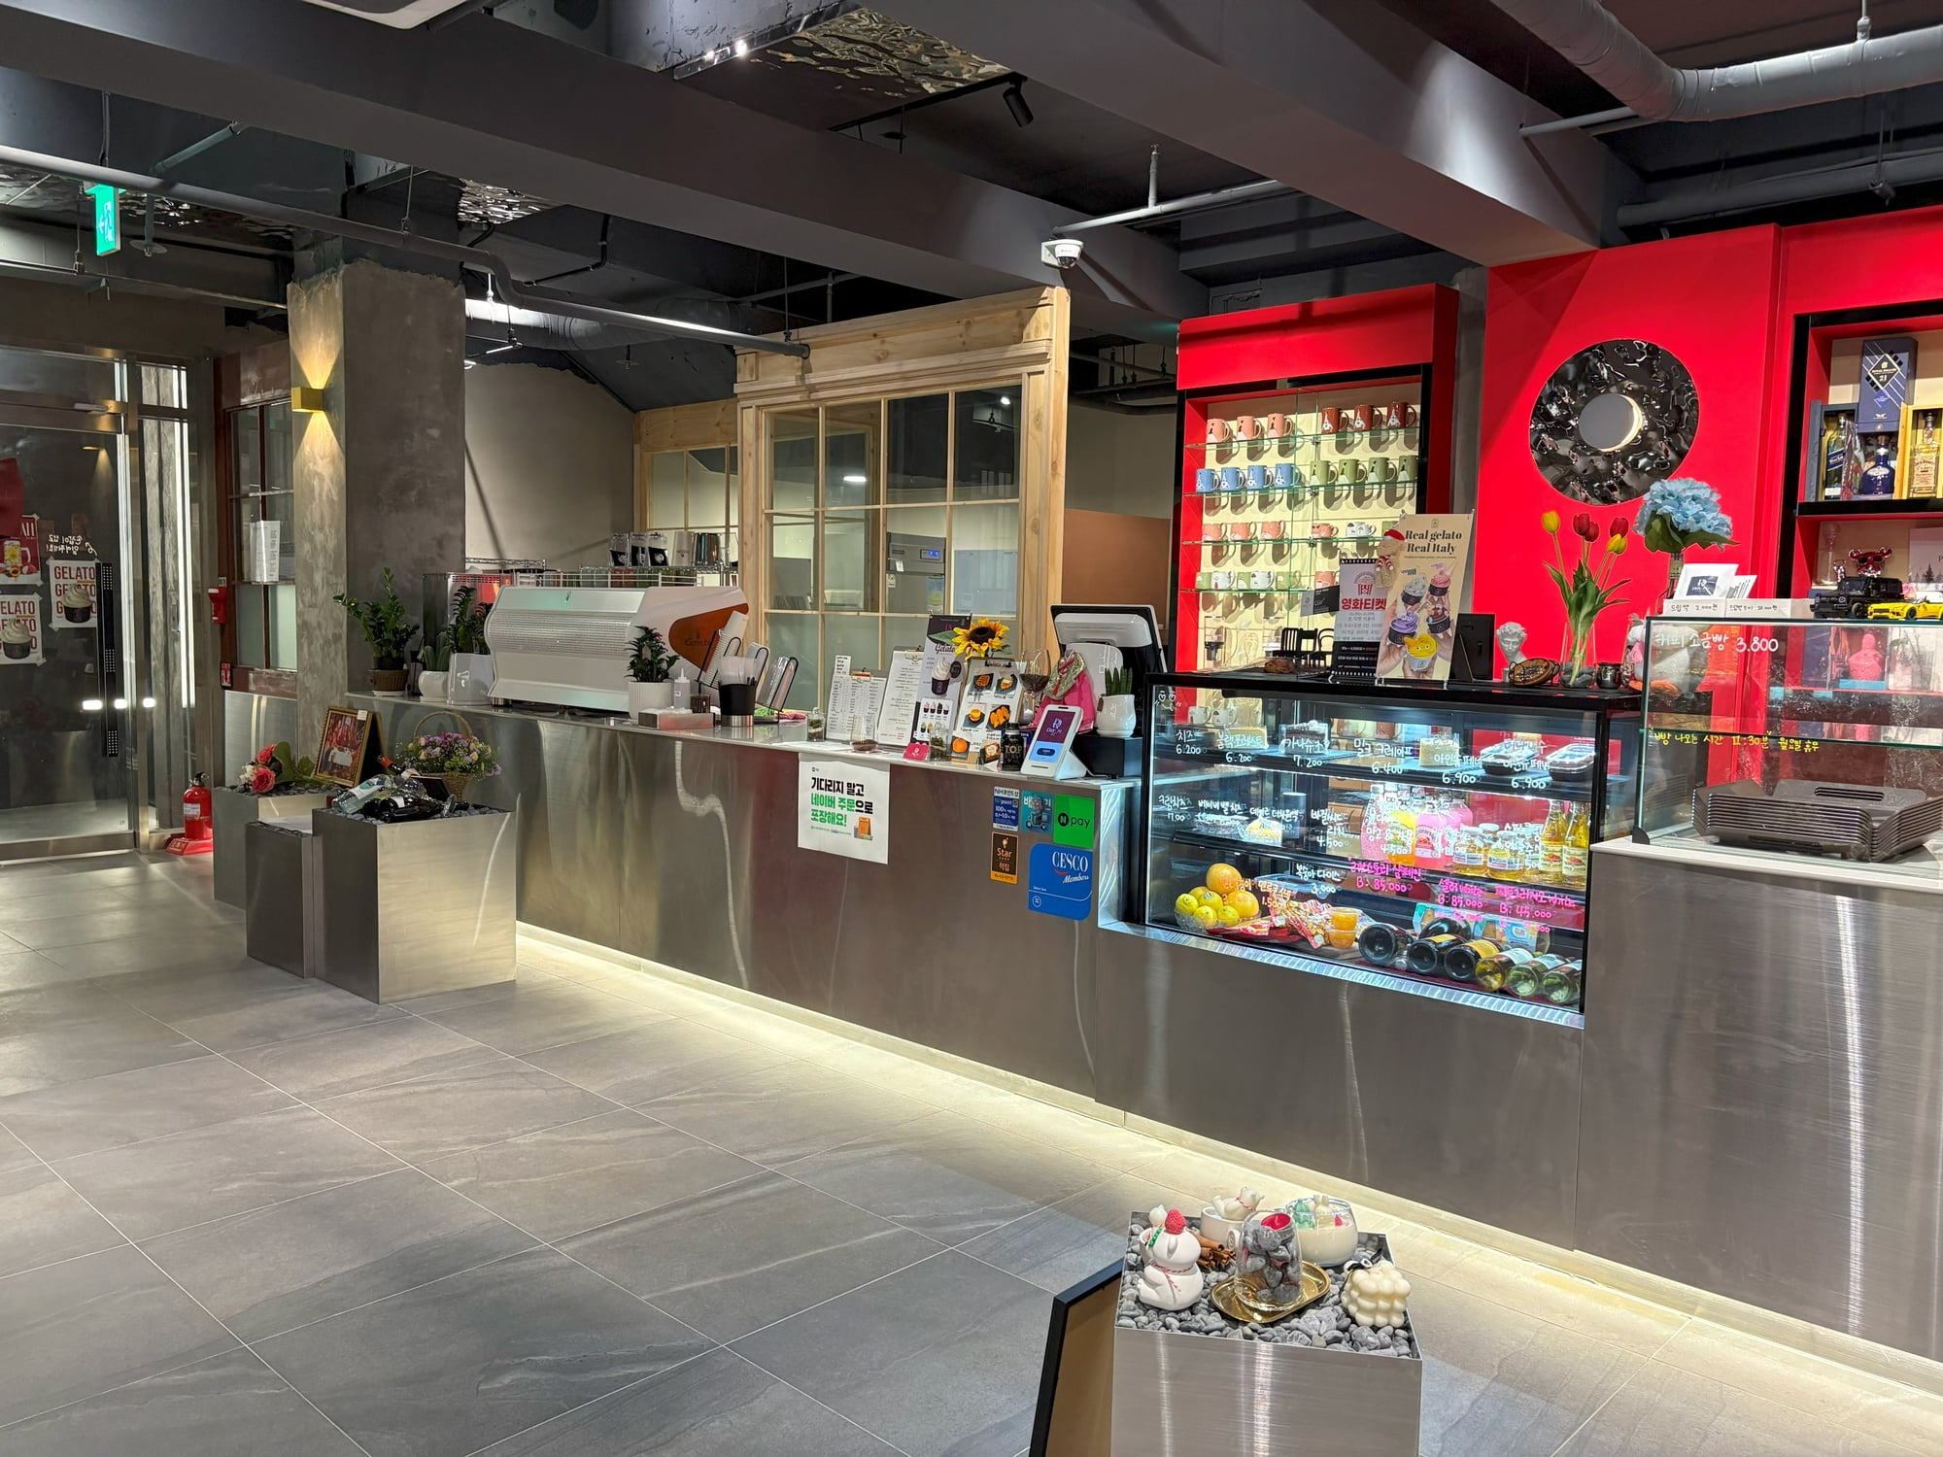
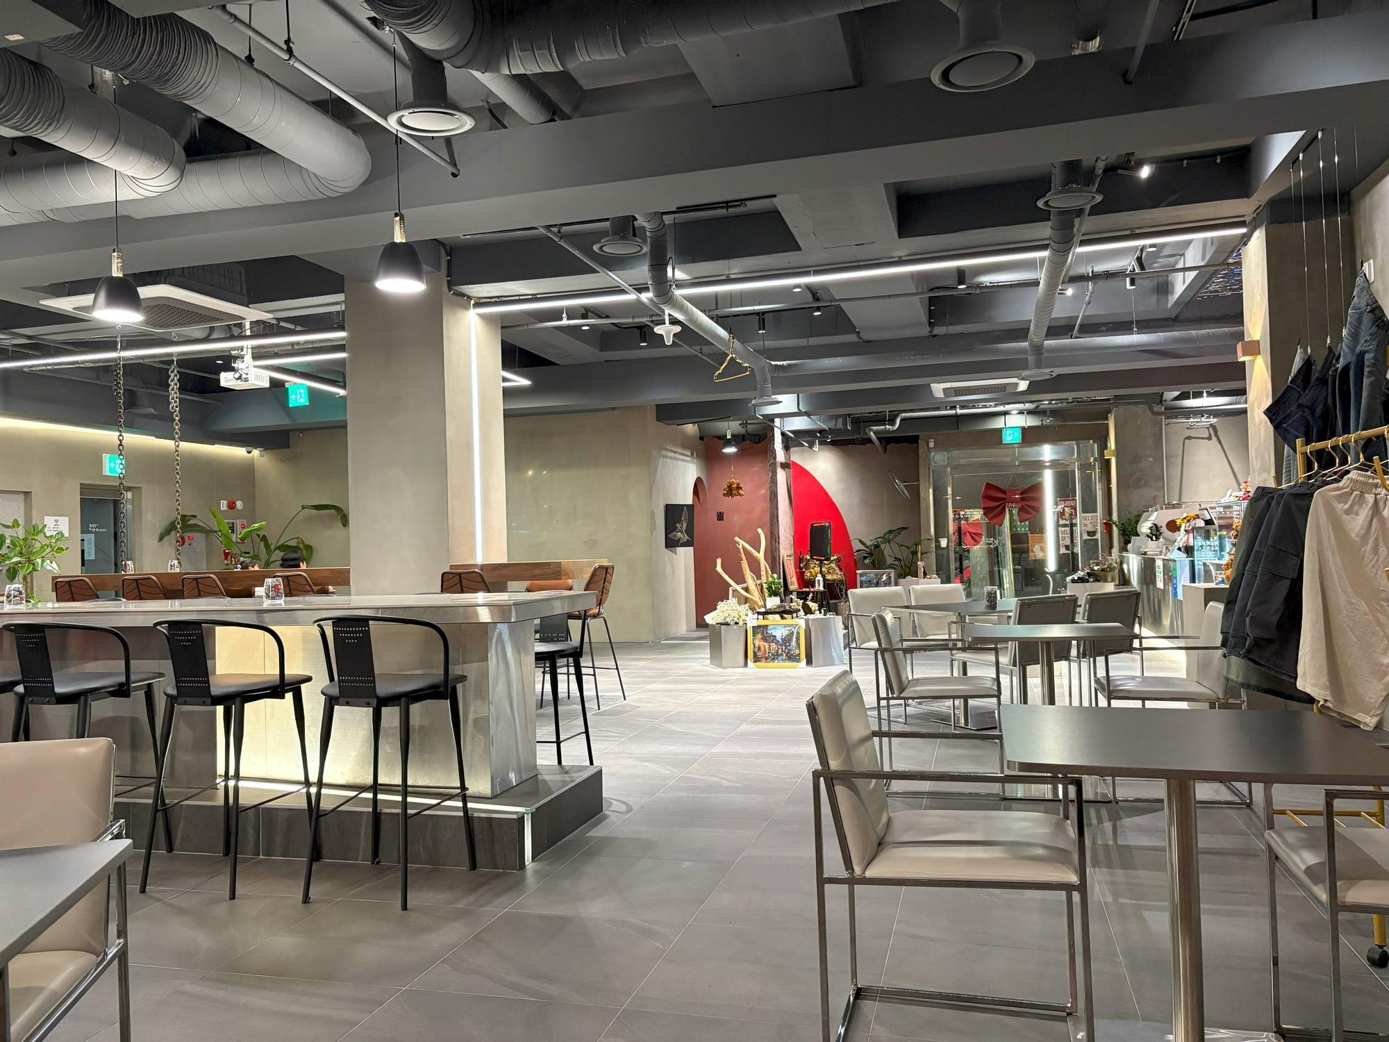
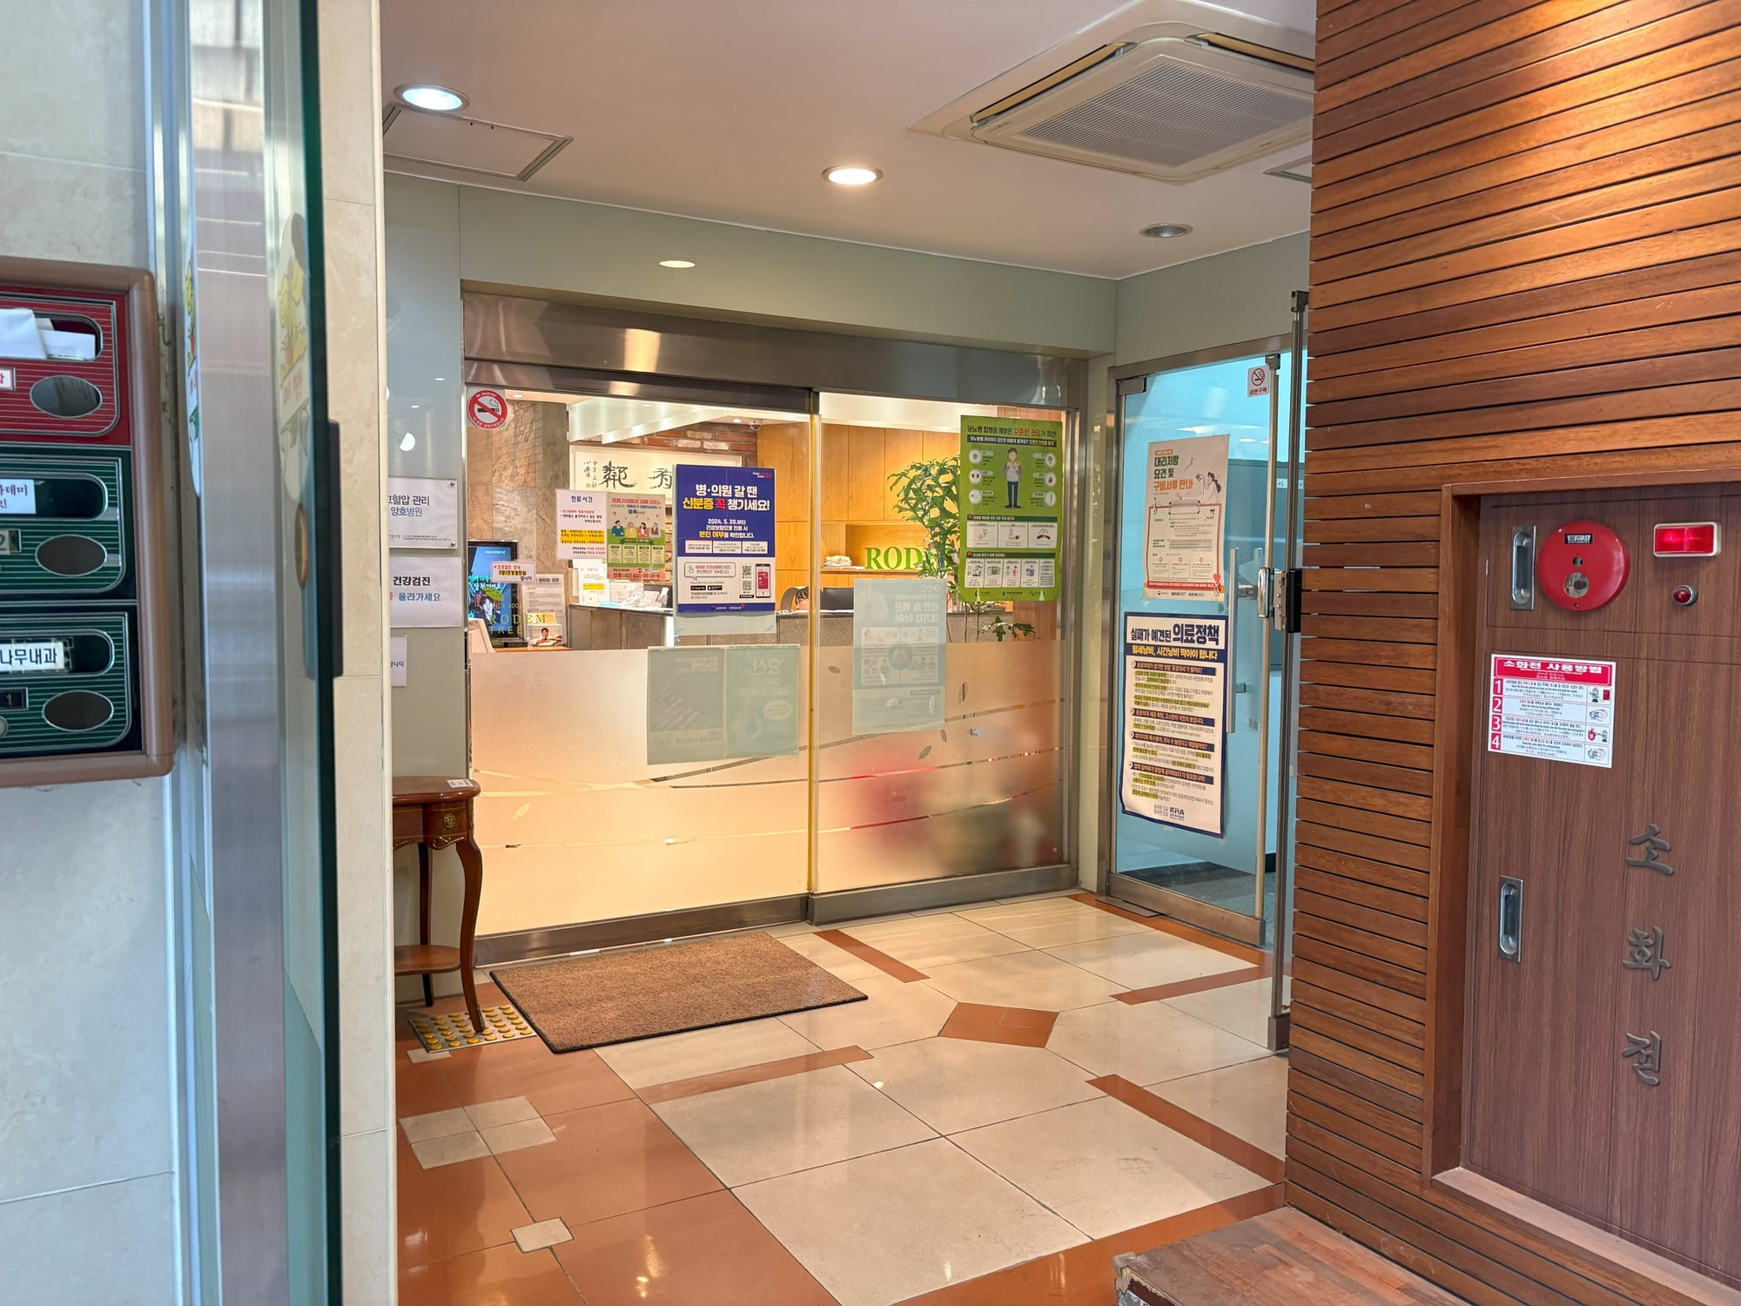
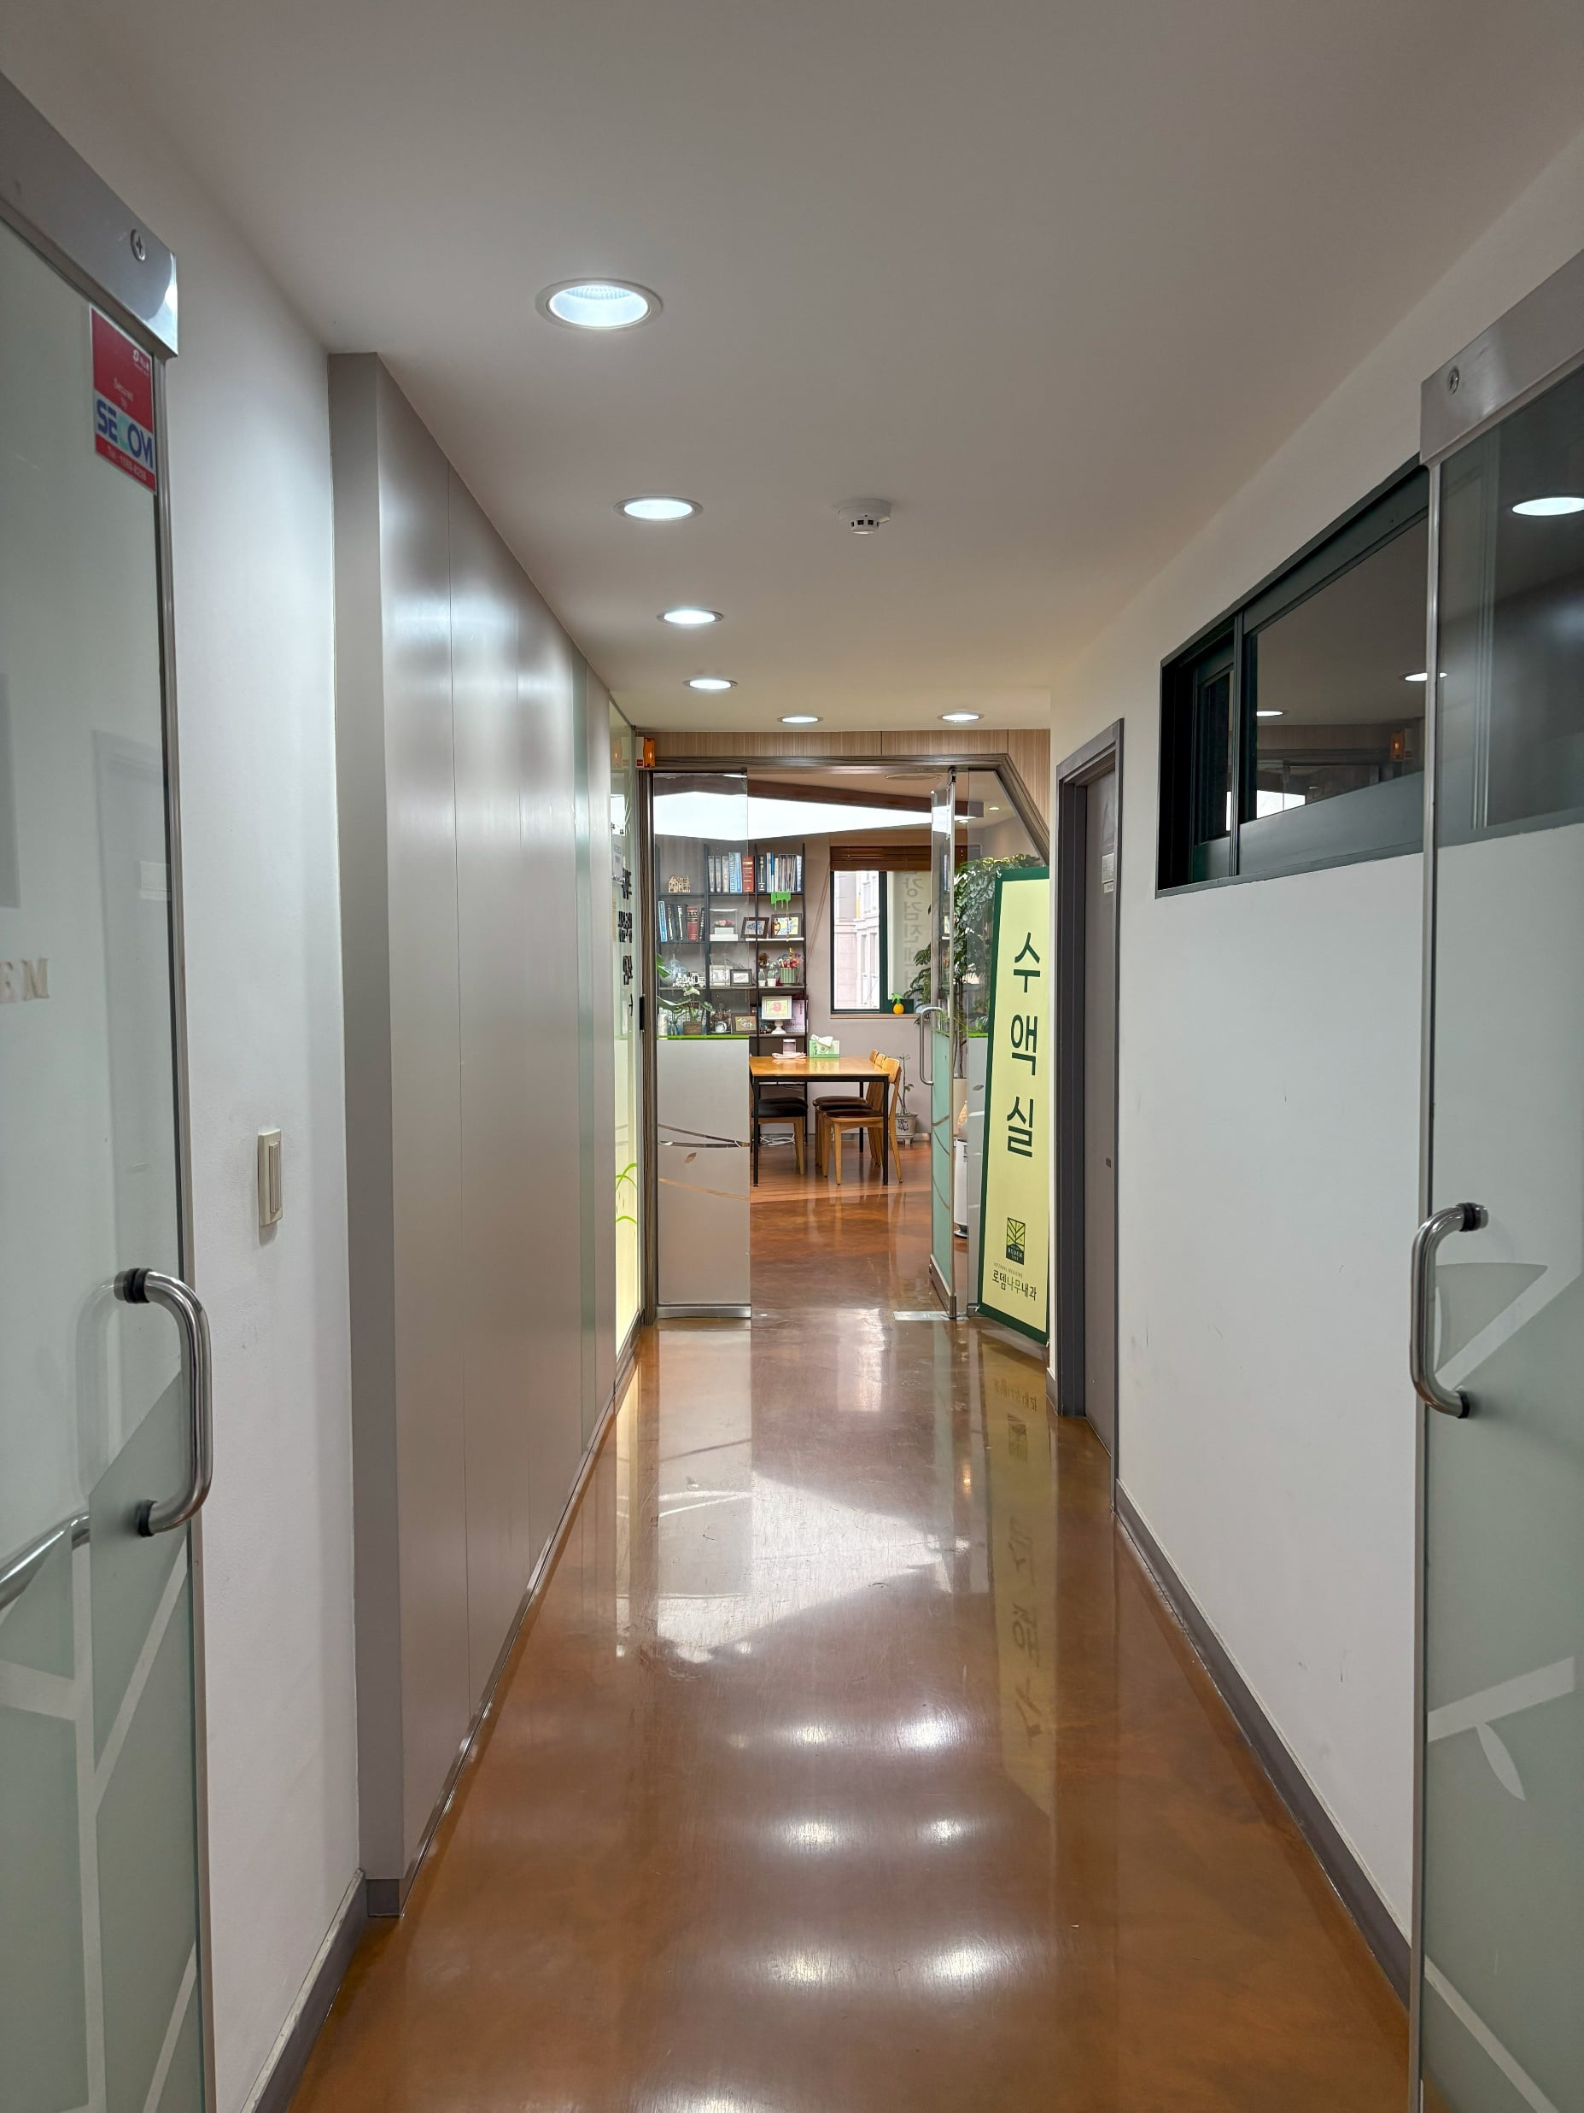
07
Gallery
현장 사진
건물 외관
건물 외관
주 출입구
건물 정면 외관 (B1~5F, 벽돌 구조)
건물 측면 (자주식 주차장 진입로)
주출입구 및 1층 간판 (로뎀나무내과·고은약국)
실내 공간
실내 공간
주차장
내부 층별 공용 복도
임차 전용 공간 (사무실 내부)
자주식 주차장 (8대)
CRE DEAL |
7

Slide 10
08
문의/유의
문의 및 유의사항
01
관심 표명
→
02
NDA 체결
→
03
현장 실사
담당 중개사에게 초기 관심 표명 및 상담 요청
비밀유지계약 후 상세 임대차·재무 자료 제공
건물 컨디션 및 설비 직접 확인 후 의향서(LOI) 제출
데이터 출처 표기
담당 중개사
✓ 공부확인
등기부·대장 등 공적 장부 직접 확인
📞 정현우 수석팀장
★ 전문가검증
세무사·감정평가사 등 전문가 확인
☎ 010-3344-5566 ✉ js-cre@credeal.kr
🏢 제이에스부동산중개법인 등록번호: 11680-2024-00156
▲ 매도인고지
매도인이 구두 또는 서면으로 고지
면책 조항
● 중개인입력
중개인 현장 조사 및 경험 기반 입력
본 자료는 투자 권유가 아니며, 기재된 정보의 정확성을 보증하지 않습니다.
◇ AI추정·가정
시나리오 분석 및 AI 모델 추정
제이에스부동산중개법인 ·
CRE DEAL |
8

